Slide 1

Aula 2
Arquitetura & Protocolos

Slide 2
Roteiro da Aula 2
1.1 Arquitetura em Camadas
1.2 O que é um protocolo
1.3 Implementação de um Protocolo Simples
1.4 Especificação de Protocolo

Slide 3
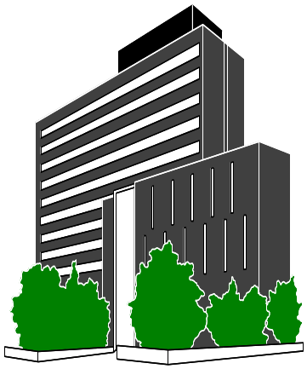
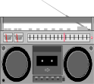



Tecnologia Digital
  Multimídia
    Processamnto integrado de áudio, vídeo, dados, etc.
  Novas tecnologias de transmissão
    fibra ótica
    altas velocidades
    digitalização das redes públicas
    redes integradas
Notes:
3

Slide 4
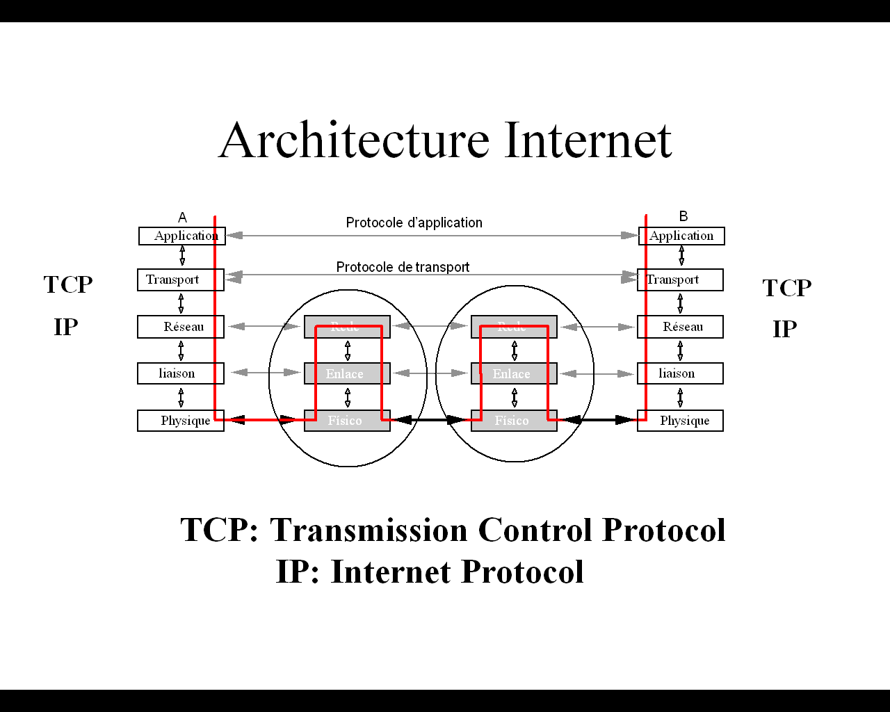

Slide 5
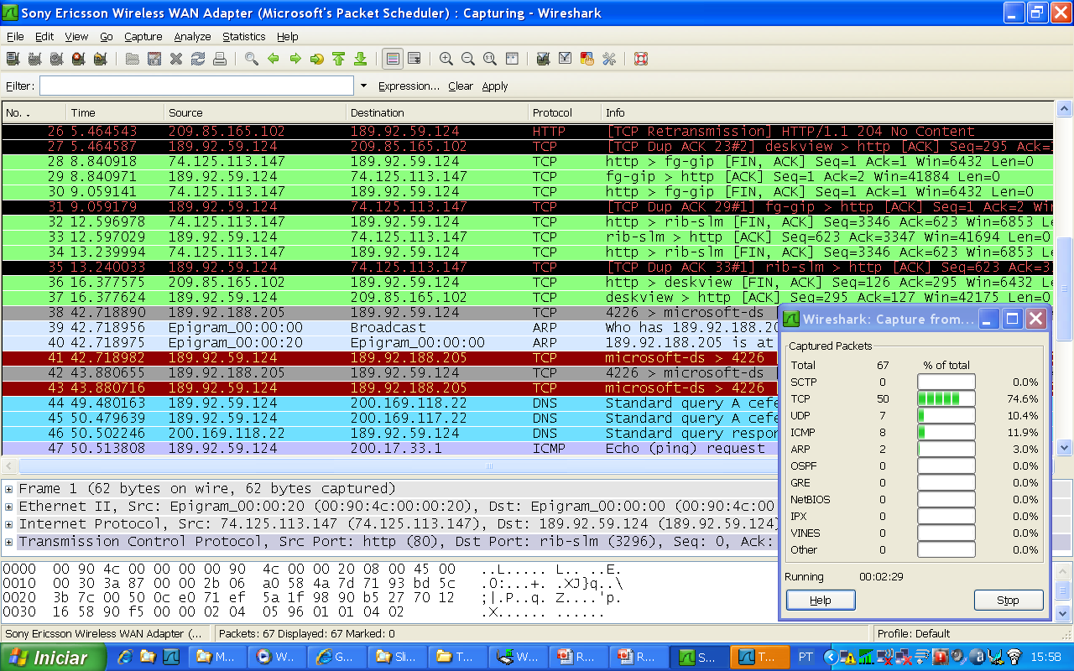

Slide 6

Arquitetura em camadas
Bom dia
BIÓLOGO
brasileiro
BIÓLOGO
senegalês
?

Slide 7
Arquitetura em camadas
Bom dia
BIÓLOGO
brasileiro
BIÓLOGO
senegalês
?
TRADUTOR
(português/inglês):
Good Morning
TRADUTOR:
(inglês/francês)

Slide 8
Arquitetura em camadas
Bom dia
BIÓLOGO
brasileiro
BIÓLOGO
senegalês
TRADUTOR
(português/inglês):
Good Morning
TRADUTOR
(inglês/francês):
ENGENHEIRO
de comunicações
ENGENHEIRO
de comunicações
Good Morning

Slide 9
Arquitetura em camadas
Bom dia
BIÓLOGO
brasileiro
BIÓLOGO
senegalês
TRADUTOR
(português/inglês):
Good Morning
TRADUTOR
(inglês/francês):
Bonjour
ENGENHEIRO
de comunicações
ENGENHEIRO
de comunicações
Good Morning

Slide 10
Arquitetura em camadas
Bom dia
Bonjour
BIÓLOGO
brasileiro
BIÓLOGO
senegalês
TRADUTOR
(português/inglês):
Good Morning
TRADUTOR
(inglês/francês):
Bonjour
ENGENHEIRO
de comunicações
ENGENHEIRO
de comunicações
Good Morning

Slide 11
O QUE É UM PROTOCOLO ?

Slide 12



O que é um protocolo?
um protocolo humano e um protocolo de rede:
Oi
TCP connection
req.
Oi
TCP connection
reply.
Que horas
são?
Get http://gaia.cs.umass.edu/index.htm
2:00
<arquivo>
tempo
P: Apresente outro protocolo humano!

Slide 13
“Camadas” de Protocolos
As redes são complexas!
muitos “pedaços”:
  hosts
  roteadores
  enlaces de diversos meios
  aplicações
  protocolos
  hardware, software
Pergunta:
Há alguma esperança em conseguirmos organizar a estrutura da rede?
Ou pelo menos a nossa discussão sobre redes?

Slide 14

Funcionalidade de uma empresa aérea em camadas
bilhete (compra)
bagagem (desp.)
portão (embarque)
pista (subida)
roteamento avião
bilhete (reclam.)
bagagem (recup.)
portão (desembq)
pista (aterriss.)
roteamento avião
bilhete
bagagem
portão
Subida/aterris.
roteam. avião
roteam. avião
Roteam.avião
Aeroporto
de
partida
centros de controle de tráfego
aéreo intermediários
Aeroporto
de
chegada
Camadas: cada camada implementa um serviço
  através de ações internas à camada
  depende dos serviços providos pela camada inferior

Slide 15
Por que dividir em camadas?
Lidar com sistemas complexos:
estrutura explícita permite a identificação e relacionamento entre as partes do sistema complexo
  modelo de referência em camadas para discussão
modularização facilita a manutenção e atualização do sistema
  mudança na implementação do serviço da camada é transparente para o resto do sistema
divisão em camadas pode ser considerada prejudicial?

Slide 16
Redes de Computadores

Slide 17
Pilha de protocolos Internet
aplicação: dá suporte a aplicações de rede
  FTP, SMTP, HTTP
transporte: transferência de dados host-a-host
  TCP, UDP
rede: roteamento de datagramas da origem até o destino
  IP, protocolos de roteamento
enlace: transferência de dados entre elementos de rede vizinhos
  PPP, Ethernet
física: bits “no fio”
aplicação
transporte
rede
enlace
física

Slide 18

Camadas: comunicação lógica
Cada camada:
distribuída
as “entidades” implementam as funções das camadas em cada nó
as entidades executam ações, trocam mensagens entre parceiras
aplicação
transporte
rede
enlace
física
rede
enlace
física
aplicação
transporte
rede
enlace
física
aplicação
transporte
rede
enlace
física
aplicação
transporte
rede
enlace
física

Slide 19
Camadas: comunicação física
dados
aplicação
transporte
rede
enlace
física
rede
enlace
física
aplicação
transporte
rede
enlace
física
dados
aplicação
transporte
rede
enlace
física
aplicação
transporte
rede
enlace
física

Slide 20
Processos em comunicação
Processo: programa que executa num hospedeiro
processos no mesmo hospedeiro se comunicam usando comunicação entre processos definida pelo sistema operacional (SO)
processos em hospedeiros distintos se comunicam trocando mensagens através da rede
Processo cliente: processo que inicia a comunicação
Processo servidor: processo que espera para ser contatado
2a: Camada de Aplicação
20

Slide 21



Arquitetura cliente-servidor
Servidor:
Sempre ligado
Endereço IP permanente
Escalabilidade com server farms
Cliente:
Comunica-se com o servidor
Pode estar conectado intermitentemente
Pode ter endereços IP dinâmicos
Não se comunica diretamente com outros clientes
2a: Camada de Aplicação
21

Slide 22
Camada de Aplicação
Programas que
  Executam em diferentes sistemas finais
  Comunicam-se através da rede
  p.ex., Cliente Web & Servidor Web
Programas não relacionados ao núcleo da rede
  Dispositivos do núcleo da rede não executam aplicações de usuários
aplicação
transporte
rede
enlace
física
aplicação
transporte
rede
enlace
física
aplicação
transporte
rede
enlace
física
2a: Camada de Aplicação
22

Slide 23
Camada de Transporte
dados
recebe dados da aplicação
adiciona endereço e verificação de erro para formar o “datagrama”
envia o datagrama para a parceira
espera que a parceira acuse o recebimento (ack)
analogia: correio
aplicação
transporte
rede
enlace
física
transporte
ack
rede
enlace
física
aplicação
transporte
rede
enlace
física
dados
dados
aplicação
transporte
rede
enlace
física
aplicação
transporte
rede
enlace
física
transporte

Slide 24
Serviços e protocolos de transporte
provê comunicação lógica entre processos de aplicação executando em hospedeiros diferentes
protocolos de transporte executam em sistemas finais:
  lado transmissor: quebra as mensagens das aplicações em segmentos, repassa-os para a camada de rede
  lado receptor: remonta as mensagens a partir dos segmentos, repassa-as para a camada de aplicação
existem mais de um protocolo de transporte disponível para as aplicações
  Internet: TCP e UDP
aplicação
transporte
rede
enlace
física
rede
enlace
física
rede
enlace
física
rede
enlace
física
transporte lógico fim a fim
rede
enlace
física
rede
enlace
física
aplicação
transporte
rede
enlace
física

Slide 25
Protocolos da camada de transporte Internet
entrega confiável, ordenada (TCP)
  controle de congestionamento
  controle de fluxo
  estabelecimento de conexão (“setup”)
entrega não confiável, não ordenada: UDP
  extensão sem “frescuras” do “melhor esforço” do IP
serviços não disponíveis:
  garantias de atraso
  garantias de largura de banda
aplicação
transporte
rede
enlace
física
rede
enlace
física
rede
enlace
física
rede
enlace
física
transporte lógico fim a fim
rede
enlace
física
rede
enlace
física
aplicação
transporte
rede
enlace
física

Slide 26
Camadas de Transporte X Rede
Analogia doméstica:
12 crianças enviando cartas para 12 crianças
processos = crianças
mensagens da apl. = cartas nos envelopes
hospedeiros = casas
protocolo de transporte = Ann e Bill
protocolo da camada de rede = serviço postal
camada de rede: comunicação lógica entre hospedeiros
camada de transporte: comunicação lógica entre processos
  depende de, estende serviços da camada de rede

Slide 27
Camada de rede
transporta segmentos da estação remetente à receptora
no lado remetente, encapsula segmentos dentro de datagramas
no lado receptor, entrega os segmentos para a camada de transporte
protocolos da camada de rede em todos os sistemas finais e roteadores
roteadores examinam campos de cabeçalho de todos os datagramas IP que passam por eles
aplicação
transporte
rede
enlace
física
rede
enlace
física
rede
enlace
física
rede
enlace
física
rede
enlace
física
rede
enlace
física
rede
enlace
física
rede
enlace
física
rede
enlace
física
aplicação
transporte
rede
enlace
física
Notes:
27

Slide 28
Camada de Enlace
“link”
Alguma terminologia:
hosts e roteadores são nós
canais de comunicação que conectam nós adjacentes ao longo de um caminho de comunicação são enlaces/link
  enlaces cabeados
  enlaces sem fio (não cabeados)
  LANs
Pacote da camada 2 é um quadro/frame, encapsula datagramas
a camada de enlace é responsável por transferir os datagramas entre nós adjacentes através do enlace

Slide 29
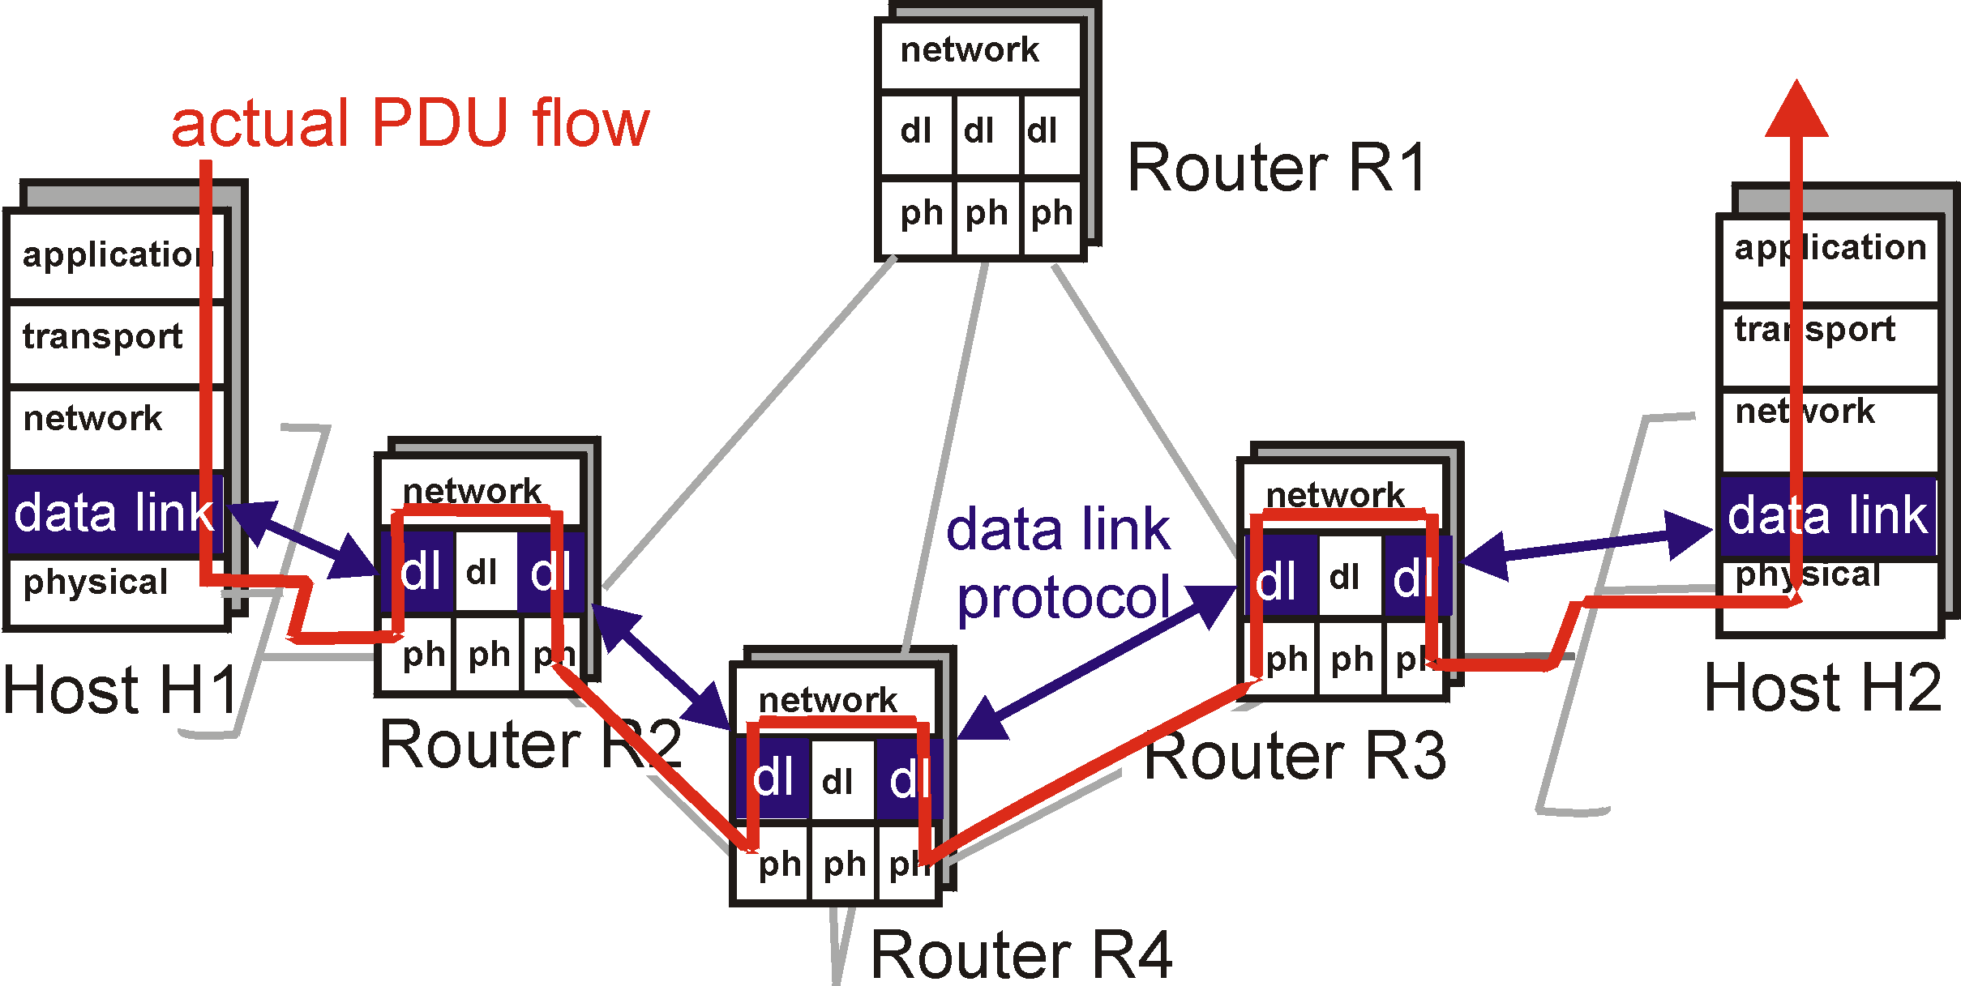
Protocolos da Camada de Enlace
Notes:
29

Slide 30
Encapsulamento
origem
mensagem
M
aplicação
transporte
rede
enlace
física
segmento
H_{t}
M
datagrama
H_{n}
H_{t}
M
quadro
H_{l}
H_{n}
H_{t}
M
H_{l}
H_{n}
H_{t}
M
enlace
física
H_{l}
H_{n}
H_{t}
M
switch
destino
H_{n}
H_{t}
M
rede
enlace
física
H_{n}
H_{t}
M
M
aplicação
transporte
rede
enlace
física
H_{l}
H_{n}
H_{t}
M
H_{l}
H_{n}
H_{t}
M
H_{t}
M
H_{n}
H_{t}
M
H_{l}
H_{n}
H_{t}
M
roteador

Slide 32
IMPLEMENTAÇÃO de um
PROTOCOLO SIMPLES

Slide 33
Exemplo de Protocolo: Enlace Simples
(transferência de um CARACTER entre 2 computadores)
Hipóteses: transmissão simplex em meio ideal,
(sem erro e buffer infinito no receptor).

Slide 34
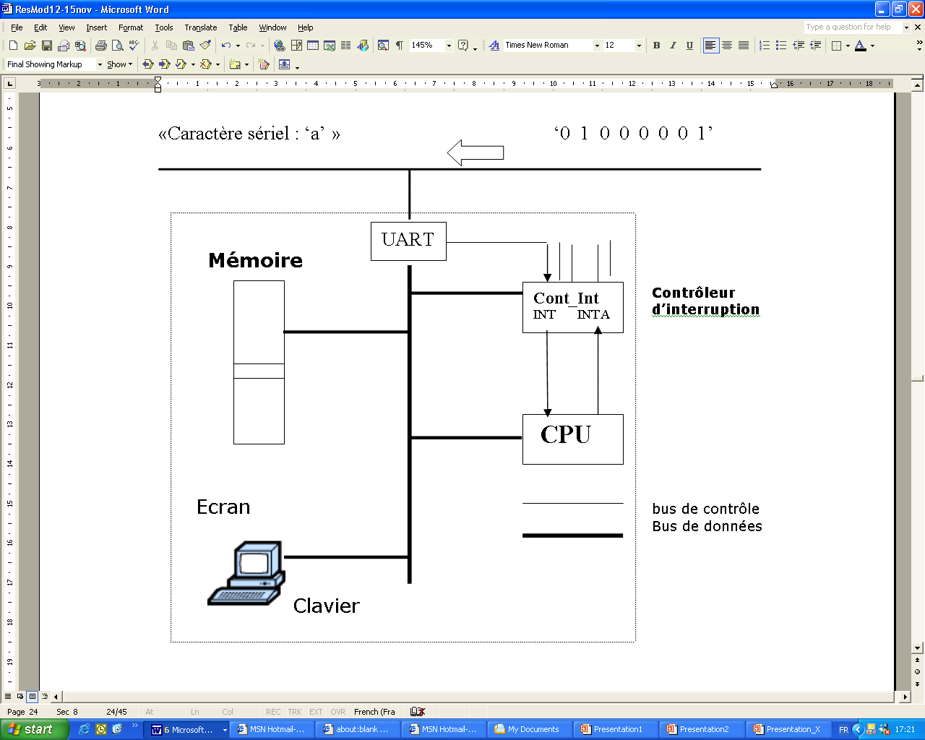
Réception d’un message – hardware

Slide 35
Exemplo de Protocolo: Enlace Simples
(transferência de um CARACTER entre 2 computadores)
origem
destino
mensagem
M
Aplicação
física
M
Aplicação
física
segmento
H_{t}
M
H_{t}
M
datagrama
H_{n}
H_{t}
M
H_{n}
H_{t}
M
quadro
H_{l}
H_{n}
H_{t}
M
H_{l}
H_{n}
H_{t}
M

Slide 37
Protocolo de Enlace Simples
TIPO
Dados: byte;
PROCEDIMENTO Envia;
VAR
Buffer: Dados;
INICIO
REPITA
De_Cima (Buffer);
Pra_Baixo (Buffer);
ATE FALSO;
FIM;

Slide 39
Protocolo de Enlace Simples
TIPO
Dados
= byte;
PROCEDIMENTO Recebe;
VAR
Buffer = Dados;
INICIO
REPITA
De_Baixo (Buffer);
Pra_Cima
(Buffer);
ATE FALSO;
FIM;

Slide 40
Exemplo de Protocolo: Enlace Simples
(transferência de uma MENSAGEM entre 2 computadores)
Hipóteses: transmissão simplex em meio ideal,
(sem erro e buffer infinito no receptor).

Slide 41
Exemplo de Protocolo: Enlace Simples
(transferência de uma MENSAGEM entre 2 computadores)
origem
destino
mensagem
M
Aplicação
enlace
física
M
Aplicação
enlace
física
segmento
H_{t}
M
H_{t}
M
datagrama
H_{n}
H_{t}
M
H_{n}
H_{t}
M
quadro
H_{l}
H_{n}
H_{t}
M
H_{l}
H_{n}
H_{t}
M
“A”

Slide 43
Protocolo de Enlace Simples
TIPO
Dados
=
VETOR [0..max] de byte;
Quadro
=
REGISTRO
Tamanho
: byte;
Info
: Dados;
FIM;
PROCEDIMENTO Envia;
VAR
Buffer:
Qenv:
Tquadro:
INICIO
FIM;

Slide 45
Protocolo de Enlace Simples
TIPO
Dados
=
VETOR [0..max] de byte;
Quadro
=
REGISTRO
Tamanho
: byte;
Info
: Dados;
FIM;
PROCEDIMENTO Envia;
VAR
Buffer: Dados;
Qenv: Quadro;
INICIO
De_Cima (Buffer);
Qenv.Info := Buffer;
EnviaQuadro (Qenv);
FIM;

Slide 46
Protocolo de Enlace Simples
TIPO
Dados
=
VETOR [0..max] de byte;
Quadro
=
REGISTRO
Tamanho
: byte;
Info
: Dados;
FIM;
PROCEDIMENTO Recebe
;
VAR
Buffer: Dados;
Qrec
: Quadro;
INICIO
FIM;

Slide 47
Protocolo de Enlace Simples
TIPO
Dados
=
VETOR [0..max] de byte;
Quadro
=
REGISTRO
Tamanho
: byte;
Info
: Dados;
FIM;
PROCEDIMENTO Recebe;
VAR
Buffer : Dados;
Qrev : Quadro;
INICIO
RecebeQuadro (Qrec);
Buffer := Qrev.Info;
Pra_Cima (Buffer);
;
FIM;

Slide 48
Protocolo de Enlace Simples
TIPO
Dados
=
VETOR [0..max] de byte;
Quadro
=
REGISTRO
Tamanho
: byte;
Info
: Dados;
FIM;
PROCEDIMENTO Envia;
VAR
Buffer: Dados;
Qenv: Quadro;
Tquadro: byte;
INICIO
De_Cima (Buffer);
Tquadro := Calcula_Tquadro;
Qenv.Info := Buffer;
Qenv.Tamanho := Tquadro;
EnviaQuadro
(Qenv);
FIM;

Slide 49
Exemplo de Protocolo: Enlace Simples
(transferência de uma MENSAGEM entre 2 computadores)
origem
destino
mensagem
M
Aplicação
enlace
física
M
Aplicação
enlace
física
segmento
H_{t}
M
H_{t}
M
datagrama
H_{n}
H_{t}
M
H_{n}
H_{t}
M
quadro
H_{l}
H_{n}
H_{t}
M
H_{l}
H_{n}
H_{t}
M
₉
“ALO MAMAE ”

Slide 50
Protocolo de Enlace Simples
TIPO
Dados
=
VETOR [0..max] de byte;
Quadro
=
REGISTRO
Tamanho
: byte;
Info
: Dados;
FIM;
PROCEDIMENTO Recebe;
VAR
Buffer : Dados;
Qrev : Quadro;
Carater, Tquadro, i : byte;
INICIO
;
FIM;

Slide 51
Exemplo de Protocolo: Enlace Simples
(transferência de uma MENSAGEM entre 2 computadores)
origem
destino
mensagem
M
Aplicação
enlace
física
M
Aplicação
enlace
física
segmento
H_{t}
M
H_{t}
M
datagrama
H_{n}
H_{t}
M
H_{n}
H_{t}
M
quadro
H_{l}
H_{n}
H_{t}
M
H_{l}
H_{n}
H_{t}
M
₉
“ALO MAMAE”

Slide 52
Protocolo de Enlace Simples
TIPO
Dados
=
VETOR [0..max] de byte;
Quadro
=
REGISTRO
Tamanho
: byte;
Info
: Dados;
FIM;
PROCEDIMENTO Recebe;
VAR
Buffer : Dados;
Qrev : Quadro;
Carater, Tquadro, i : byte;
INICIO
De_Baixo (Tquadro);
Qrev.Tamanho:= Tquadro;
ENQUANTO Tquadro > 0
INICIO
De_Baixo (Carater);
Qrev.Info [ i] :=
Cara
ter
;
i := i + 1;
Tquadro := Tquadro
–
1;
FIM
Buffer:= Qenv.info;
PraCima (Buffer);
FIM;

Slide 53
Exemplo de Protocolo: Enlace Simples
(transferência de uma MENSAGEM entre 2 computadores
numa LAN – Local Area Netwok)
Hipóteses: transmissão simplex em meio ideal,
(sem erro e buffer infinito no receptor).

Slide 58
Protocolo de Enlace Simples
TIPO
Dados
=
VETOR [0..max] de byte;
Quadro
=
REGISTRO
Destino
: byte;
Tamanho
: byte;
Origem
: byte;
Info
: Dados;
FIM;
PROCEDIMENTO Recebe;
VAR
Buffer
: Dados;
Qrec
: Quadro;
INICI
O
REPITA
RecebeQuadro (Qrec);
Buffer
:= Qrec.Info;
PraCima (Buffer);
ATE FALSO;
FIM;

Slide 59
Exemplo de Protocolo: Enlace Simples
Hipóteses: transmissão simplex em meio ideal,
(sem perda de quadro nem erro) mas...
Com buffer finito no receptor.

Slide 60
Protocolo de Enlace Simples (IDEALcom buffer Infinito)
TIPO
Dados
=
VETOR [0..max] de byte;
Quadro
=
REGISTRO
Destino
: byte;
Tamanho
: byte;
Origem
: byte;
Info
: Dados;
FIM;
PROCEDIMENTO Envia;
VAR
Buffer: Dados;
Qenv
: Quadro;
INIC
IO
REPITA
DeCima (
Buffer);
Qenv.Info:=
buffer;
EnviaQuadro (
Qenv);
ATE FALSO;
FIM;

Slide 62
Protocolo de Enlace com Controle de Fluxo
TIPO
Dados
=
VETOR [0..max] de byte;
Quadro
=
REGISTRO
Destino
: byte;
Tamanho
: byte;
Origem
:byte;
Info
: Dados;
FIM;
TipoEvento
=
(
ChegouQuadro);
PROCEDIMENTO Envia;
VAR
Buffer
:
Dados;
Qenv
:
Quadro;
Evento:
TipoEvento;
INICIO
REPITA
ATE FALSO;
FIM;

Slide 66
Protocolo de Enlace com Controle de Fluxo
PROCEDIMENTO Recebe;
VAR
Buf
f
er
: Dados;
Qrec, Qconf
: Quadro;
Evento
: TipoEvento;
INICIO
REPITA
RecebeQuadro (Qrec);
Buffer:= Qrec.Info;
Pra_Cima (Buffer);
EnviaQuadro (Q
conf);
ATE FALSO;
FIM;

Slide 67
Exemplo de Protocolo: Enlace Simples
Hipóteses: transmissão simplex em meio real
(passível perda de quadro) e buffer infinito no receptor.

Slide 72
Protocolo com Controle de Fluxo e Temporização
PROCEDIMENTO Recebe;
VAR
Buffer
: Dados;
Qrec,
Qconf
: Quadro;
Evento
:
TipoEvento;
INICIO
REPITA
Espera (Evento);
SE Evento =
ChegouQuadro ENTAO
INICIO
De_Baixo (
Qrec);
Buffer:=Qrec.Info;
Pra_Cima (
(Buffer);
Pra_Baixo (
Qconf);
FIM;
ATE FALSO;
FIM;

Slide 73
Exemplo de Protocolo: Enlace Simples
Hipóteses: transmissão simplex em meio real,
(passível de erro) e buffer finito no receptor.

Slide 77
Protocolo com Controle de Fluxo, Temporização e Controle de Erro
PROCEDIMENTO Recebe;
VAR
Qrec,
Qconf,
Qerro
: Quadro;
Evento
:
TipoEvento;
CrcRec,
CrcEnv
:
word;
INICIO
REPITA
Espera (Evento);
SE Evento =
ChegouQuadroOk ENTAO
INI
CIO
De_Baixo (
Qrec);
CrcRec:
CalculaCrc;
CrcEnv:
Qrec.Crc;
SE CrcRec = CrcEnv ENTAO
SENAO EnviaQuadro (Qerro);
FIM;
ATE FALSO;
FIM

Slide 78
Protocolo com Controle de Fluxo, Temporização e Controle de Erro
PROCEDIMENTO Recebe;
VAR
Qrec,
Qconf,
Qerro
: Quadro;
Evento
:
TipoEvento;
CrcRec,
CrcEnv
:
word;
INICIO
REPITA
Espera (Evento);
SE Evento =
ChegouQuadroOk ENTAO
INI
CIO
De_Baixo (
Qrec);
CrcRec:
CalculaCrc;
CrcEnv:
Qrec.Crc;
SE CrcRec = CrcEnv ENTAO
INICIO
PraCima (Qrec.Info);
EnviaQuadro (Qconf);
FIM;
SENAO EnviaQuadro (Qerro);
FIM;
ATE FALSO;
FIM

Slide 79
Exemplo de Protocolo: Enlace Simples
Hipóteses: transmissão simplex em meio real, com
buffer finito no receptor.

Slide 87
ESPECIFICAÇÃO de PROTOCOLOS

Slide 88

Princípios de Transferência confiável de dados (rdt)

Slide 89

Transferência confiável de dados (rdt):
rdt_send(): chamada de cima, (p.ex.,pela apl.). Dados recebidos p/
entregar à camada sup. do receptor
deliver_data(): chamada por rdt p/ entregar dados p/ camada superior
send
side
receive
side
udt_send(): chamada por rdt, p/ transferir pacote pelo
canal ñ confiável ao receptor
rdt_rcv(): chamada quando pacote chega no lado receptor do canal

Slide 90
Transferência confiável de dados (rdt)
Iremos:
desenvolver incrementalmente os lados remetente, receptor do protocolo RDT
considerar apenas fluxo unidirecional de dados
Usar máquinas de estados finitos (FSM) p/ especificar remetente, receptor
evento causador da transição de estado
ações executadas ao mudar de estado
estado: neste “estado” o próximo estado é determinado unicamente pelo próximo evento
estado
1
estado
2
evento
ações

Slide 91
Rdt1.0: transferência confiável usando um canal confiável
canal subjacente perfeitamente confiável
  não tem erros de bits
  não tem perda de pacotes
FSMs separadas para remetente e receptor:
  remetente envia dados pelo canal subjacente
  receptor recebe dados do canal subjacente
Wait for call from above
rdt_send(data)
Wait for call from below
rdt_rcv(packet)
packet = make_pkt(data)
udt_send(packet)
transmissor
receptor

Slide 92
Rdt2.0: canal com erros de bits
canal subjacente pode inverter bits no pacote
a questão: como recuperar dos erros?
  reconhecimentos (ACKs): receptor avisa explicitamente ao remetente que pacote chegou bem
  reconhecimentos negativos (NAKs): receptor avisa explicitamente ao remetente que pacote tinha erros
  remetente retransmite pacote ao receber um NAK
  cenários humanos usando ACKs, NAKs?
novos mecanismos em rdt2.0 (em relação ao rdt1.0):
  detecção de erros
  realimentação pelo receptor: msgs de controle (ACK,NAK)
receptor->remetente

Slide 93
rdt2.0: especificação da FSM
receptor
rdt_send(data)
snkpkt = make_pkt(data, checksum)
udt_send(sndpkt)
rdt_rcv(rcvpkt) &&
isNAK(rcvpkt)
rdt_rcv(rcvpkt) &&
corrupt(rcvpkt)
Wait for call from above
Wait for ACK or NAK
udt_send(NAK)
udt_send(sndpkt)
Wait for call from below
rdt_rcv(rcvpkt) && isACK(rcvpkt)
Λ
transmissor
rdt_rcv(rcvpkt) &&
notcorrupt(rcvpkt)
extract(rcvpkt,data)
deliver_data(data)
udt_send(ACK)

Slide 94
rdt2.0: operação sem erros
rdt_send(data)
snkpkt = make_pkt(data, checksum)
udt_send(sndpkt)
rdt_rcv(rcvpkt) &&
isNAK(rcvpkt)
Wait for call from above
Wait for ACK or NAK
rdt_rcv(rcvpkt) &&
corrupt(rcvpkt)
udt_send(sndpkt)
udt_send(NAK)
rdt_rcv(rcvpkt) && isACK(rcvpkt)
Wait for call from below
Λ
rdt_rcv(rcvpkt) &&
notcorrupt(rcvpkt)
extract(rcvpkt,data)
deliver_data(data)
udt_send(ACK)
3: Camada de Transporte
3a-94

Slide 95
rdt2.0: cenário com erros
rdt_send(data)
snkpkt = make_pkt(data, checksum)
udt_send(sndpkt)
rdt_rcv(rcvpkt) &&
isNAK(rcvpkt)
Wait for call from above
Wait for ACK or NAK
rdt_rcv(rcvpkt) &&
corrupt(rcvpkt)
udt_send(sndpkt)
udt_send(NAK)
rdt_rcv(rcvpkt) && isACK(rcvpkt)
Wait for call from below
Λ
rdt_rcv(rcvpkt) &&
notcorrupt(rcvpkt)
extract(rcvpkt,data)
deliver_data(data)
udt_send(ACK)
3: Camada de Transporte
3a-95

Slide 96
rdt2.0 tem uma falha fatal!
O que acontece se ACK/NAK com erro?
Remetente não sabe o que se passou no receptor!
não se pode apenas retransmitir: possibilidade de pacotes duplicados
O que fazer?
remetente usa ACKs/NAKs p/ ACK/NAK do receptor? E se perder ACK/NAK do remetente?
retransmitir, mas pode causar retransmissão de pacote recebido certo!
Lidando c/ duplicação:
remetente inclui número de seqüência p/ cada pacote
remetente retransmite pacote atual se ACK/NAK recebido com erro
receptor descarta (não entrega) pacote duplicado
pára e espera
Remetente envia um pacote,
e então aguarda resposta
do receptor
3: Camada de Transporte
3a-96

Slide 97
rdt2.1: remetente, trata ACK/NAKs c/ erro
rdt_send(data)
sndpkt = make_pkt(0, data, checksum)
udt_send(sndpkt)
rdt_rcv(rcvpkt) &&
( corrupt(rcvpkt) ||
isNAK(rcvpkt) )
Wait for call 0 from above
Wait for ACK or NAK 0
udt_send(sndpkt)
rdt_rcv(rcvpkt)
&& notcorrupt(rcvpkt)
&& isACK(rcvpkt)
rdt_rcv(rcvpkt)
&& notcorrupt(rcvpkt)
&& isACK(rcvpkt)
Λ
Λ
Wait for ACK or NAK 1
Wait for
call 1 from above
rdt_rcv(rcvpkt) &&
( corrupt(rcvpkt) ||
isNAK(rcvpkt) )
rdt_send(data)
udt_send(sndpkt)
sndpkt = make_pkt(1, data, checksum)
udt_send(sndpkt)
3: Camada de Transporte
3a-97

Slide 98
rdt2.1: receptor, trata ACK/NAKs com erro
rdt_rcv(rcvpkt) && notcorrupt(rcvpkt)
&& has_seq0(rcvpkt)
extract(rcvpkt,data)
deliver_data(data)
sndpkt = make_pkt(ACK, chksum)
udt_send(sndpkt)
rdt_rcv(rcvpkt) && (corrupt(rcvpkt)
rdt_rcv(rcvpkt) && (corrupt(rcvpkt)
sndpkt = make_pkt(NAK, chksum)
udt_send(sndpkt)
sndpkt = make_pkt(NAK, chksum)
udt_send(sndpkt)
Wait for
0 from below
Wait for
1 from below
rdt_rcv(rcvpkt) &&
not corrupt(rcvpkt) &&
has_seq1(rcvpkt)
rdt_rcv(rcvpkt) &&
not corrupt(rcvpkt) &&
has_seq0(rcvpkt)
sndpkt = make_pkt(ACK, chksum)
udt_send(sndpkt)
sndpkt = make_pkt(ACK, chksum)
udt_send(sndpkt)
rdt_rcv(rcvpkt) && notcorrupt(rcvpkt)
&& has_seq1(rcvpkt)
extract(rcvpkt,data)
deliver_data(data)
sndpkt = make_pkt(ACK, chksum)
udt_send(sndpkt)
3: Camada de Transporte
3a-98

Slide 99
rdt2.1: discussão
Remetente:
no. de seq no pacote
bastam dois nos. de seq. (0,1). Por quê?
deve checar se ACK/NAK recebido tinha erro
duplicou o no. de estados
  estado deve “lembrar” se pacote “corrente” tem no. de seq. 0 ou 1
Receptor:
deve checar se pacote recebido é duplicado
  estado indica se no. de seq. esperado é 0 ou 1
note: receptor não tem como saber se último ACK/NAK foi recebido bem pelo remetente
3: Camada de Transporte
3a-99

Slide 100
rdt2.2: um protocolo sem NAKs
mesma funcionalidade que rdt2.1, só com ACKs
ao invés de NAK, receptor envia ACK p/ último pacote recebido bem
  receptor deve incluir explicitamente no. de seq do pacote reconhecido
ACK duplicado no remetente resulta na mesma ação que o NAK: retransmite pacote atual
3: Camada de Transporte
3a-100

Slide 101
rdt2.2: fragmentos do transmissor e receptor
rdt_send(data)
sndpkt = make_pkt(0, data, checksum)
udt_send(sndpkt)
rdt_rcv(rcvpkt) &&
( corrupt(rcvpkt) ||
isACK(rcvpkt,1) )
Wait for call 0 from above
Wait for ACK
0
Fragmento
da FSM do
transmissor
udt_send(sndpkt)
rdt_rcv(rcvpkt)
&& notcorrupt(rcvpkt)
&& isACK(rcvpkt,0)
rdt_rcv(rcvpkt) &&
(corrupt(rcvpkt) ||
has_seq1(rcvpkt))
Λ
Wait for
0 from below
Fragmento da FSM do receptor
udt_send(sndpkt)
rdt_rcv(rcvpkt) && notcorrupt(rcvpkt)
&& has_seq1(rcvpkt)
extract(rcvpkt,data)
deliver_data(data)
sndpkt = make_pkt(ACK1, chksum)
udt_send(sndpkt)
3: Camada de Transporte
3a-101

Slide 102
rdt3.0: canais com erros e perdas
Nova suposição: canal subjacente também pode perder pacotes (dados ou ACKs)
  checksum, no. de seq., ACKs, retransmissões podem ajudar, mas não serão suficientes
P: como lidar com perdas?
  remetente espera até ter certeza que se perdeu pacote ou ACK, e então retransmite
  eca!: desvantagens?
Abordagem: remetente aguarda um tempo “razoável” pelo ACK
retransmite se nenhum ACK for recebido neste intervalo
se pacote (ou ACK) apenas atrasado (e não perdido):
  retransmissão será duplicada, mas uso de no. de seq. já cuida disto
  receptor deve especificar no. de seq do pacote sendo reconhecido
requer temporizador
3: Camada de Transporte
3a-102

Slide 103
rdt3.0: remetente
rdt_send(data)
rdt_rcv(rcvpkt) &&
( corrupt(rcvpkt) ||
isACK(rcvpkt,1) )
sndpkt = make_pkt(0, data, checksum)
udt_send(sndpkt)
start_timer
rdt_rcv(rcvpkt)
Λ
Λ
Wait for
call 0from above
Wait for ACK0
timeout
udt_send(sndpkt)
start_timer
rdt_rcv(rcvpkt)
&& notcorrupt(rcvpkt)
&& isACK(rcvpkt,1)
rdt_rcv(rcvpkt)
&& notcorrupt(rcvpkt)
&& isACK(rcvpkt,0)
stop_timer
stop_timer
Wait for ACK1
Wait for
call 1 from above
timeout
udt_send(sndpkt)
start_timer
rdt_rcv(rcvpkt)
rdt_send(data)
Λ
rdt_rcv(rcvpkt) &&
( corrupt(rcvpkt) ||
isACK(rcvpkt,0) )
sndpkt = make_pkt(1, data, checksum)
udt_send(sndpkt)
start_timer
Λ
3: Camada de Transporte
3a-103

Slide 104

rdt3.0 em ação
3: Camada de Transporte
3a-104

Slide 105

rdt3.0 em ação
3: Camada de Transporte
3a-105

Slide 106

Diagramme d’état d’un protocole Internet

